Slide 1
Laytrönk isch no hösslich

Slide 3
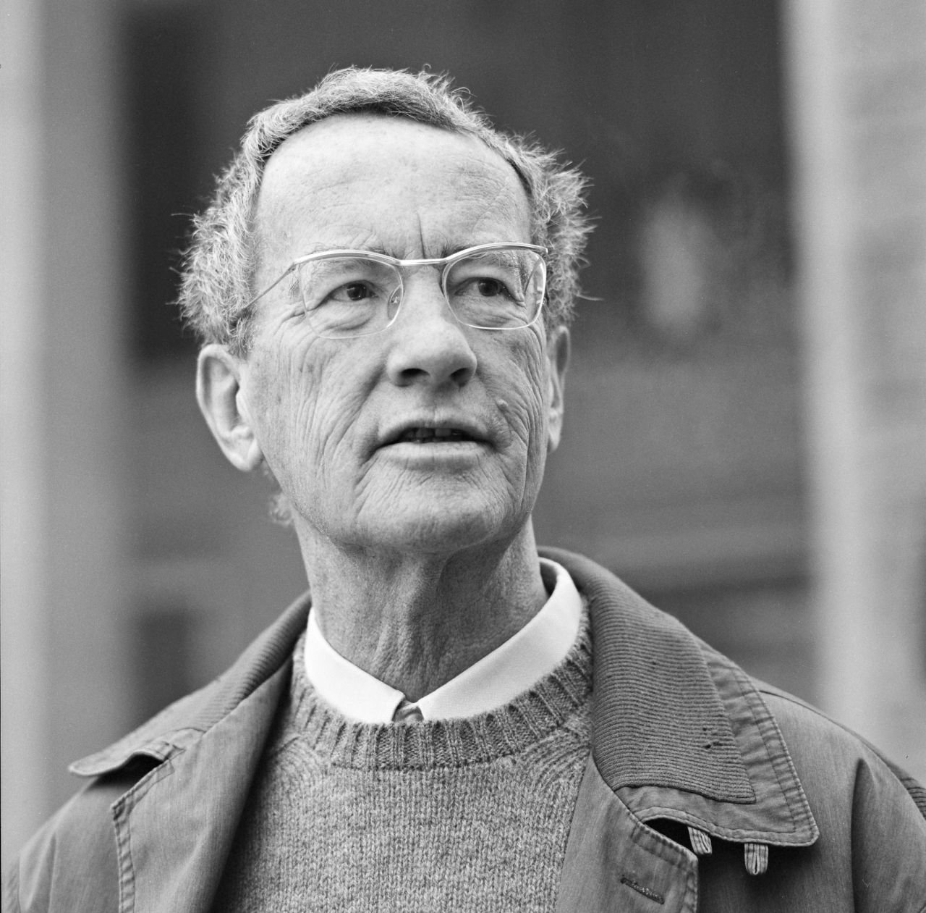
Autor
Alfred Andersch
Geboren im Jahr 1914 in München
Lehre als Buchhändler
Mitglied der Kommunistischen Partei
Mitgründer der Gruppe 47
Im Jahr 1980 verstorben
Bild noch falsch platziert
Quelle in Notizen
Notes:
Quellen der Bilder: https://www.hdg.de/lemo/bestand/objekt/foto-alfred-andersch.html

Slide 4
Zeitlicher Hintergrund
Handlung ereignet sich im Jahr 1937
Nationalsozialismus
Bedrohung durch die Nationalsozialisten
Terror und Unterdrückung gegen «Nicht Arier»

